Slide 1


Desarrollo de un sistema dinámico de verificación de software basado en un comprobador de satisfacibilidad lógica
Trabajo fin de máster del
Máster en Investigación en Ingeniería del Software
de la Universidad Nacional de Educación a Distancia
Ponente: Diego J. Romero López
Tutora: Prof. Dra. Dña. Elena Ruiz-Larrocha

Slide 2
Índice
Introducción
Motivación
Árboles Binarios de Decisión
Aplicaciones: Verificación de software
Reducción de Árboles Binarios de Decisión
Problemas abiertos
Conclusiones

Slide 3
1. Introducción
La complejidad del software llega a niveles en los que es imposible abarcar los estados del sistema.
Hay sistemas críticos que no deben fallar.
Si fallan, es una catástrofe.
El coste de comprobar manualmente todos los estados de un sistema software es demasiado elevado.
¿Puede el sistema recuperarse si detecta un fallo?

Slide 4
Ejemplos de sistemas críticos:
Aviónica.
Transportes: vehículos, trenes...
Sistemas médicos.
Sistemas militares
Banca
Sistemas de posicionamiento geográfico

Slide 5
Podemos definir una serie de reglas lógicas que modelen el sistema.
Si el estado del sistema no puede ser expresado por ninguna de esas reglas, hay un estado inconsistente.
Sea i cada uno de los estados posibles del sistema y pi la proposición lógica que se evalúa como True si el estado actual del sistema es pi y False en otro caso.
El sistema es consistente si y solamente si la siguiente disyunción es cierta:

Slide 6
Para evaluar la expresión en un momento determinado vamos a construir un Árbol Binario de Decision (BDD) que contendrá esta fórmula y nos permitirá evaluarlo de forma rápida.

Slide 7
2. Motivación
Verificación Simbólica de Modelos:
Método Formal
Basada en la expresión:
M, s ⊨ p
Los BDDs son excelentes a la hora de representar los estados y las relaciones de transición.
Ejemplos: SMV (NuSMV), JavaPathfinder (ext. BDD), Moped, etc.

Slide 8
3. Árboles Binarios de Decisión
Estructura de datos basada en la expansión de Boole-Shannon:
F = xF(x=1) + ¬xF(x=0)
F
F_{(x=0)}
F_{(x=1)}

Slide 9
Los Árboles Binarios de Decisión (BDD) son una forma de expresar una Tabla de Verdad:
x
F = xz + y
y
y
z
z
z
z
0
0
1
1
0
1
1
1
Problema: crecimiento de 2^{n} donde n es el número de variables.

Slide 10
Solución: convertir el árbol en un grafo dirigido acíclico.
Randall E. Bryant define una serie de restricciones para construir el grafo a partir de un árbol binario de decisión:
Unicidad:
...
...
x_{i}
...
...
x_{i+1}
x_{i+1}
No-redundancia:
...
...
...
x_{i}
...
...
x_{i}
x_{i}
x_{j}
x_{k}
x_{j}
x_{k}

Slide 11
Aplicando esas restricciones a nuestro ejemplo:
x
y
y
0
1
z

Slide 12
Propiedades
Se pueden aplicar operaciones lógicas sobre árboles:
    Binarias:
      AND
      OR
    Unarias:
      NOT
    Restrict: evalúa la función lógica que contiene.
Los BDDs proporcionan un mecanismo de minimización de expresiones lógicas.
Los árboles son únicos para un orden de variables.
La implantación en hardware de un BDD es sencilla.

Slide 13
El tamaño de los BDDs depende del orden de variables:
x
x
y
y
z
y
z
0
1
0
1
Encontrar el orden que hace el BDD óptimo en tamaño es un problema NP-duro.

Slide 14
4. Verificación de software
Los BDDs pueden usarse como evaluadores de
expresiones lógicas, de las restricciones del sistema.
Operación restrict: asigna a una serie de variables unos valores de verdad y por tanto restringe el árbol.
Si se asignan valores de verdad a todas las variables, el BDD se comporta como un evaluador completo de la expresión, pudiendo devolver:
Árbol false:
0
Árbol true:
1

Slide 15
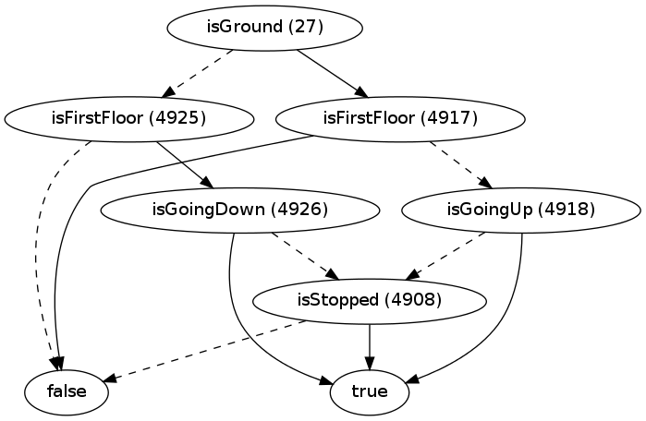
Un BDD puede mantener las reglas de un sistema:
Permitiendo evaluar si su estado es consistente o inconsistente.

Slide 16
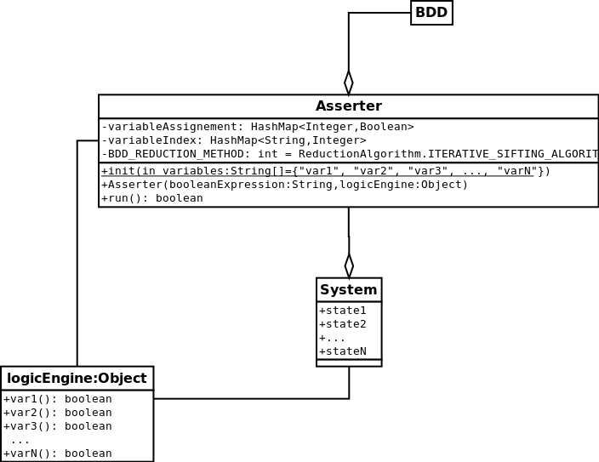
Arquitectura software del comprobador:

Slide 17
¿Cuántos proposiciones lógicas (variables) hacen falta para poder expresar las restricciones sobre un sistema software?
¿Cuál es la estructura de la fórmula?
¿Cuál es el mejor orden para construir el BDD?
¿Cuántos nodos harán falta para construir el BDD asociado?

Slide 18
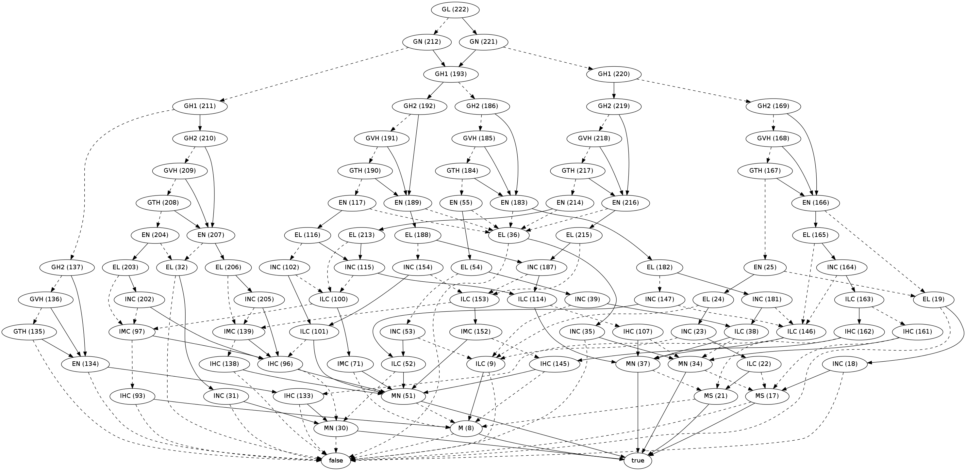
Ejemplo: Asesor de control glucémico para diabéticos T1
17 variables.
10 reglas.
94 vértices.

Slide 19
5. Reducción de BDDs
El BDD depende fuertemente del orden de variables.
Podemos reordenar las variables del BDD hasta obtener un orden de variables suficientemente pequeño como para que sea fácil trabajar con él.
Nos centraremos en la reordenación dinámica.
Es más versátil y se puede usar una vez construido el BDD (o durante su construcción).

Slide 20
Hay diversas estrategias:
  Algoritmos de Búsqueda Local:
    Sifting.
    Widow Permutation
  Algoritmos Evolutivos
    Algoritmos Genéticos.
    Algoritmos Meméticos.
  Algoritmos Exactos:
    Búsqueda Exhaustiva.
Mi solución (Iterative Sifting) vence en la mayoría de las pruebas realizadas debido a su forma de explotar la búsqueda de soluciones.

Slide 21
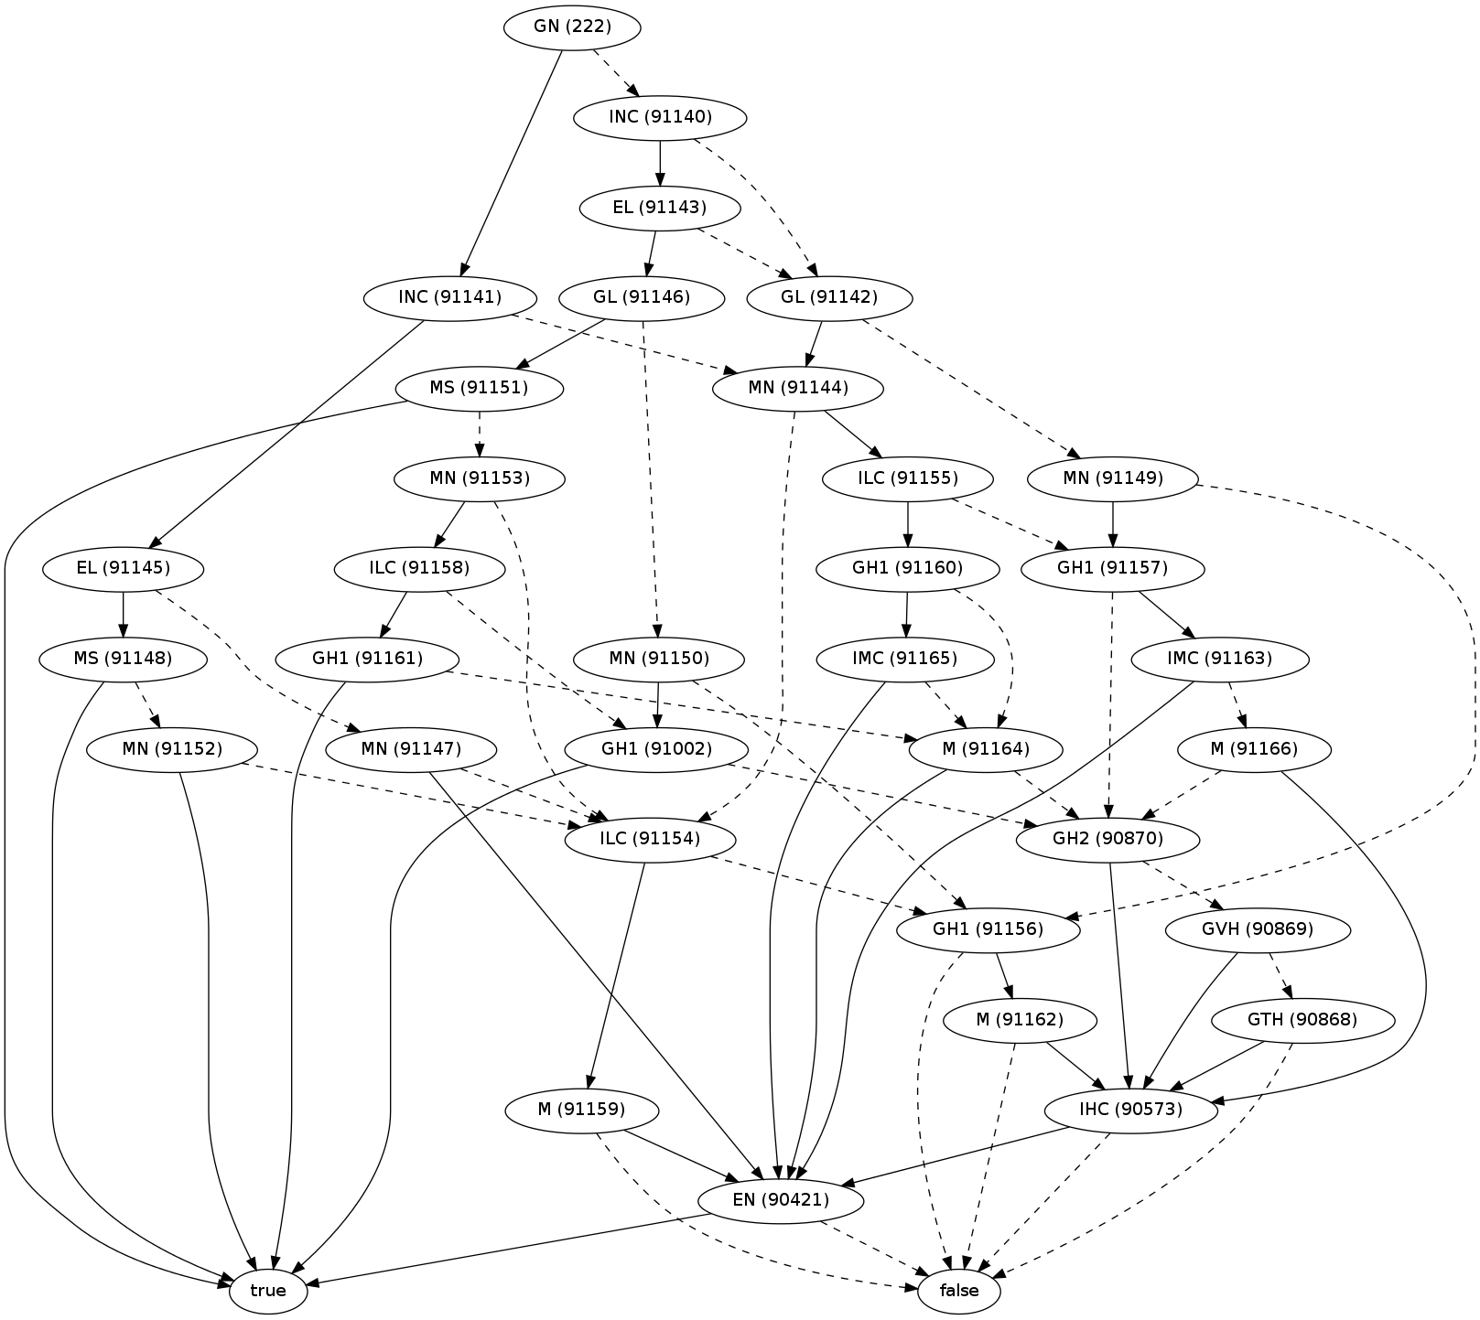
Ejemplo: Asesor de Diabéticos T1 (reducido)
36 vértices.

Slide 22
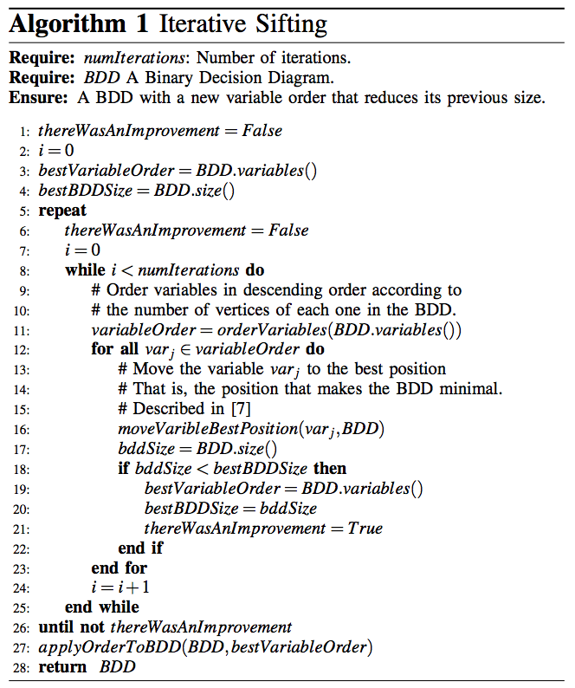
Iterative Sifting

Slide 23
Ejemplo: Asesor de Diabéticos T1 (reducido)
36 vértices.

Slide 24
6. Problemas abiertos
¿Hasta qué punto es necesaria la paralelización de estos árboles?
¿Es la descomposición de fórmulas lógicas de Boole-Shannon la mejor?
¿Se puede desarrollar un Algoritmo Genético que no desborde la memoria?

Slide 25
7. Conclusiones
DJBDD es una biblioteca nueva para trabajar con Árboles Binarios de Decisión.
He desarrollado una herramienta para el uso de BDDs como comprobadores de consistencia.
Hay dos ejemplos de uso de comprobación de consistencia, uno de ellos real.
He desarrollado un nuevo algoritmo de reducción de BDDs: Iterative Sifting, cuya publicación está pendiente.

